Slide 1
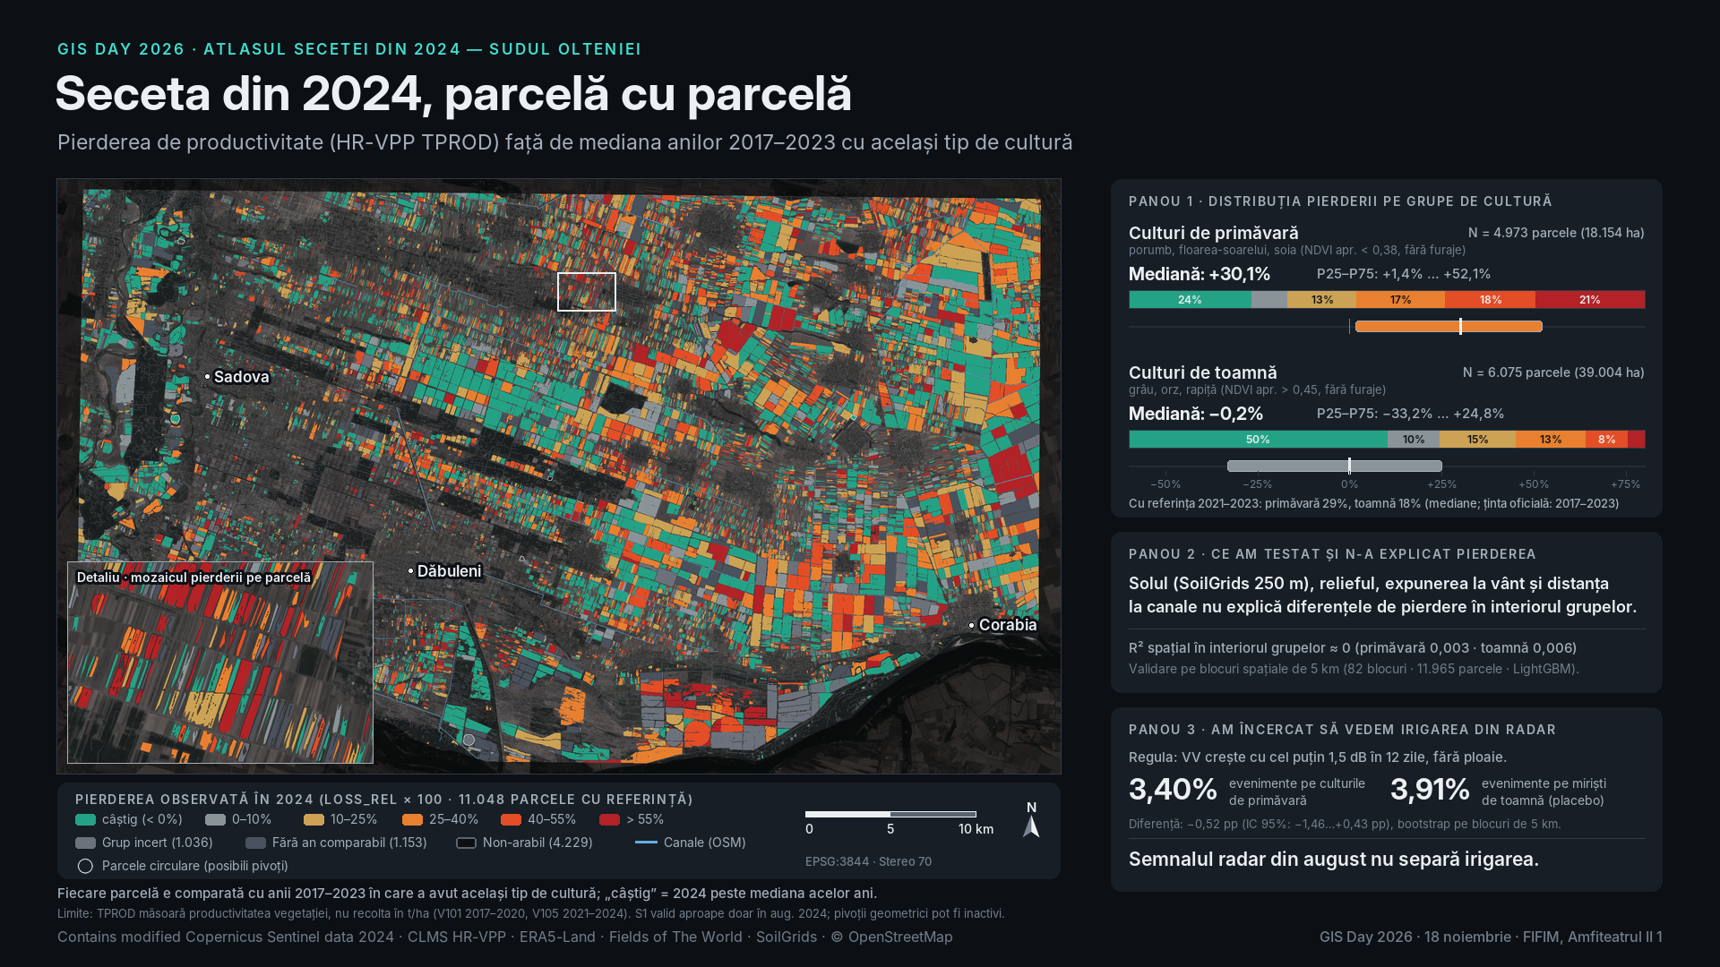
Atlasul secetei din 2024
GIS DAY 2026 · 18 NOIEMBRIE · 10:00 · FIFIM, AMFITEATRUL II 1
Sudul Olteniei, parcelă cu parcelă: unde a pierdut seceta și ce a decis pierderea
17.466
30%
≈ 0
parcele delimitate automat din Sentinel-2
pierdere mediană, culturi de primăvară
la culturile de toamnă
Patrick · AgroCliN · UGR Comisia 3 · date Copernicus: Sentinel-2, CLMS HR-VPP, ERA5-Land · agenți: Claude Code și Gemini
Notes:
Titlu (0:20). O hartă făcută din date deschise Copernicus, cu agenți de programare, care arată pe fiecare parcelă unde a pierdut seceta din 2024 în sudul Olteniei și ce a decis pierderea. Cele trei cifre de pe slide sunt tot proiectul: 17.466 de parcele delimitate automat; culturile de primăvară au pierdut 30% în mediană, cele de toamnă aproape nimic.

Slide 2
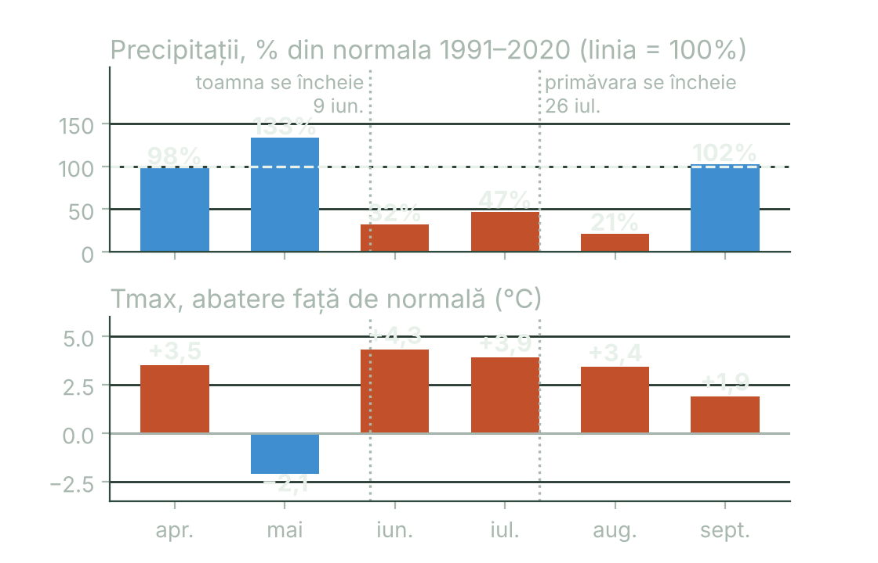
Vara 2024: puțină ploaie, multă căldură
CONTEXTUL · VARA 2024 ÎN ZONA STUDIATĂ
din ploaia normală în aprilie–septembrie: 266 față de 370 mm
72%
Tmax peste normala 1991–2020; iunie–august +3,4…+4,3 °C
+2,5 °C
cu Tmax ≥ 35 °C, față de 5,8 în medie; 13 doar în iulie
23 zile
ROMÂNIA, 2024
2,2 milioane ha de culturi de primăvară lovite; doar ~2,7% din arabil e irigat.
ERA5-Land (C3S), medie pe zona de studiu, normala 1991–2020 · România: AGERPRES, Retrospectiva 2024
Notes:
Contextul (0:50). Pe zona noastră, din ERA5-Land față de normala climatologică 1991–2020: în aprilie–septembrie a căzut 72% din ploaia normală, iar maximele au fost cu 2,5 °C peste normală. Seceta s-a strâns în iunie–august: 32%, 47% și 21% din ploaia normală, cu maxime cu 3,4–4,3 °C peste normală și 23 de zile cu cel puțin 35 °C. Liniile punctate sunt sfârșitul sezonului în 2024: culturile de toamnă au terminat pe 9 iunie, la începutul secetei; cele de primăvară au mers până pe 26 iulie, prin miezul ei. E o legătură de calendar, nu un test cauzal. La nivel național: 2,2 milioane ha de culturi de primăvară lovite și doar circa 2,7% din arabil irigat. Limită: zona e acoperită de doar câteva celule ERA5-Land de circa 10 km. Surse: meteo_2024.json, AGERPRES.

Slide 3
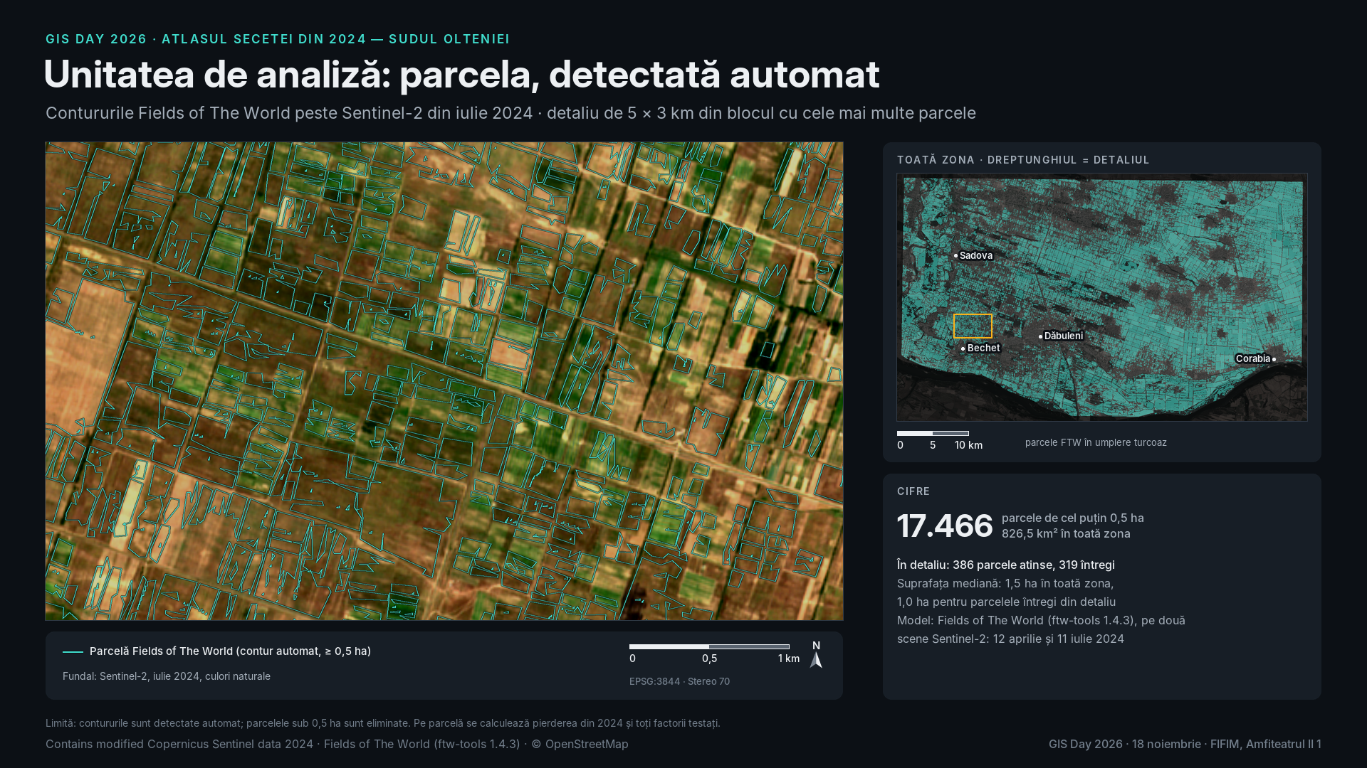
Unde a pierdut seceta și de ce?
ZONA, ÎNTREBAREA ȘI SCOPUL
ZONA
1.690 km² între Sadova, Bechet, Dăbuleni și Corabia, până la Dunăre. 17.466 de parcele, 13.237 arabile. Hărți în EPSG:3844.
TREI IPOTEZE TESTATE
Terenul: sol, relief, vânt, canale
Apa: irigarea, văzută din radar
Cultura: de toamnă sau de primăvară
SCOPUL HĂRȚII
Pierderea din 2024 pe fiecare parcelă, față de propriii ani cu aceeași cultură. Nu e recoltă în t/ha, nu e irigare, nu e evaluare de daune.
Parcelele, delimitate automat de rețeaua Fields of The World din două scene Sentinel-2 (aprilie și iulie 2024); detaliu lângă Bechet.
Notes:
Zona, întrebarea și scopul (0:40). Zona nisipurilor de la Dăbuleni și a sistemului de irigații Sadova–Corabia: 1.690 de km², 17.466 de parcele găsite automat, fără digitizare. Întrebarea: unde a pierdut seceta și de ce. Am testat trei ipoteze, pe rând: terenul, apa și cultura. Scopul hărții: pierderea din 2024 pe fiecare parcelă, comparată cu propriii ani cu aceeași cultură, nu cu vecinii și nu cu media județului. Pentru cine lucrează la nivel de parcelă: agronomi, consultanți, cercetători, administrația agricolă. Ce nu e: nu e recoltă în tone la hectar, nu e harta irigării și nu e o evaluare de daune.

Slide 4
Notes:
Harta în mișcare (0:50). Clipul are 30 de secunde, apoi harta-erou rămâne pe ecran încă 20; după aceea clipul o ia de la capăt, deci treci mai departe până atunci. Pe ritmul clipului: 0–6 s: „Fiecare formă e o parcelă; culoarea e pierderea din 2024 față de anii în care parcela a avut aceeași cultură.” 6–13 s: „Acum înălțimea e pierderea; parcelele cu câștig rămân plate.” 13–18 s: „Doar culturile de primăvară: pierdere mediană 30%, una din cinci a pierdut peste 55%.” 18–24 s: „Doar cele de toamnă: mediana e practic zero, jumătate au trecut de mediana anilor comparabili.” Apoi harta finală: roșu și portocaliu = pierdere mare, verde = câștig, gri = fără referință; arată detaliul din stânga-jos, parcele vecine cu pierderi foarte diferite. În PDF și în miniaturi apare harta-erou; MP4-ul e și pe stick.

Slide 5
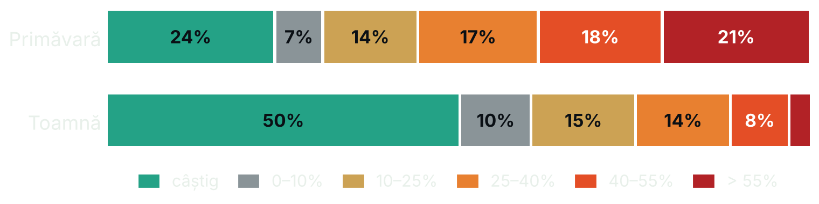
Primăvara a pierdut, toamna aproape deloc
REZULTATUL ȘI RĂSPUNSUL
CULTURI DE PRIMĂVARĂ
CULTURI DE TOAMNĂ
A CONTAT TERENUL?
30%
≈ 0
Nu
Sol, relief, vânt, canale: R² ≈ 0 în fiecare sezon.
pierdere mediană · 4.973 parcele, 18.154 ha · 24–30% la orice referință
−0,2% față de 2017–2023 · 0–18% după referință · 6.075 parcele, 39.004 ha
A CONTAT APA?
Nu se vede
Regula radar găsește „udări” și pe miriști: placebo picat.
PARCELE PE CLASE DE PIERDERE
A CONTAT CULTURA?
Da
Calendarul culturii a contat mai mult decât terenul.
Referința: 2017–2023, aceeași cultură · INS, randament național 2024/2023: porumb −29%, floarea-soarelui −37%, grâu −1%
Notes:
Rezultatul și răspunsul (1:00). Culturile de primăvară, adică porumb, floarea-soarelui și soia, au pierdut în mediană 30% din productivitatea vegetației față de anii comparabili; cifra rămâne între 24 și 30% cu orice ani de referință. Una din cinci parcele de primăvară a pierdut peste 55%. Culturile de toamnă: practic zero față de 2017–2023; jumătate dintre parcele au fost chiar peste mediană. Cu alți ani de referință toamna ajunge la cel mult 18%, deci o dăm ca interval. Cele trei ipoteze: terenul nu explică pierderea; irigarea nu se vede din radar fără date din teren; cultura da, calendarul ei a contat. Confirmare externă, în subsol: statistica oficială arată același tipar la nivel național (INS, date provizorii).

Slide 6

Agenți de programare, verificare umană
CUM AM LUCRAT
1 · SCRIE
2 · CALCULEAZĂ
3 · VERIFICĂ
4 · NOTEAZĂ
Claude Code (Claude Opus 5.5) și Gemini, în Antigravity IDE
Earth Engine: extrageri · Colab: rețeaua FTW · PC: restul
Fiecare pas se oprește și arată cifrele; omul decide
STATUS, DECIZII și git: contextul nu se pierde
MODELE: PLAN ȘI REALITATE
RESURSE ȘI COST
Stare | Model
folosit | Fields of The World; LightGBM + SHAP
renunțat | clasificator de irigare (fără etichete); CNN pentru sol
înlocuit | puncte de ruptură → EOSD din HR-VPP
amânat | Galileo, pentru tipul exact de cultură
Resursă | Cost
Date deschise: Copernicus, JRC, ISRIC, OSM | 0 €
Earth Engine, nivel necomercial | 0 €
Colab, inclus în Google AI Pro | 0 € în plus
Delimitare manuală, estimare | 290–580 ore
Verificarea a prins trei erori ale agenților:
ținta veche era pe NDVI
rotația culturilor falsifica pierderea
„irigarea” din radar nu era irigare
Notes:
Cum am lucrat (0:50). SFÂRȘITUL PĂRȚII 1: dacă ai doar 5 minute, de aici treci la ultimul slide, Concluzii. Doi agenți de programare, Claude Code (modelul Claude Opus 5.5) și Gemini, în Antigravity IDE, scriu și rulează codul; planul și verificarea rapoartelor le-am făcut cu Claude în chat. Extragerile rulează în Earth Engine, rețeaua FTW pe Colab, restul pe PC. După fiecare pas agentul se oprește și raportează cifrele, iar eu decid; deciziile sunt scrise în fișiere și în git. Modelele: am păstrat ce a trecut testele; clasificatorul de irigare nu avea etichete din teren, CNN-ul pentru sol nu mai avea rost după ce terenul nu a explicat pierderea, iar data recoltei a venit direct din HR-VPP. Cost: datele și calculul au fost gratuite; delimitarea manuală a parcelelor ar fi cerut 290–580 de ore, la 30–60 de parcele pe oră (estimare). Verificarea umană a prins trei erori care ar fi ajuns pe hartă. Dacă te întreabă de GPU: scriptul de pe Colab cere un A100, dar tipul plăcii nu e salvat în loguri.

Slide 7
Din pixeli în parcele, din parcele în pierdere
PARTEA 2 · METODA
DATE DESCHISE
ȚINTA
Sursa | Ce dă | Rezoluție
Sentinel-2, 12.04 și 11.07.2024 | parcelele (FTW) | 10 m
CLMS HR-VPP, 2017–2024 | TPROD, EOSD, LENGTH | 10 m
EUCROPMAP 2022 | masca de arabil | 10 m
Sentinel-1 VV | umezirea solului | 10 m, 12 zile
ERA5-Land | ploaie, Tmax, vânt | 0,1°
GLO-30, SoilGrids, SLF, OSM | relief, sol, perdele, canale | 30 m, 250 m
pierdere = 1 − TPROD 2024 / mediana TPROD a anilor comparabili
anii 2017–2023 cu aceeași grupă de cultură ca în 2024, minimum 2; grupa din NDVI de aprilie (prag 0,40), acord 93,7% cu EUCROPMAP
CAPCANA
CORECT
față de media tuturor anilor, porumbul după grâu părea „pierdere”
fiecare parcelă doar cu anii ei cu aceeași cultură
VERSIUNILE HR-VPP
V101 pentru 2017–2020, V105 pentru 2021–2024; doar cu anii V105, primăvara rămâne 29%.
17.466 parcele → 13.237 arabile → 11.048 cu referință
excluse: 1.036 incerte (NDVI lângă prag, furaje) și 1.153 fără an comparabil
Notes:
Metoda (1:00). Totul e din date deschise, cele mai multe Copernicus. Parcelele vin din rețeaua Fields of The World, pre-antrenată, aplicată pe două scene Sentinel-2. Productivitatea vine din HR-VPP: TPROD spune cât a produs vegetația într-un sezon, EOSD când s-a încheiat sezonul. Pâlnia: din 17.466 de parcele, 13.237 sunt arabile, iar 11.048 au referință. Ținta: 2024 împărțit la mediana anilor 2017–2023 în care parcela a avut aceeași grupă de cultură. Capcana: prima variantă compara cu media tuturor anilor, iar un câmp cu porumb după ani de grâu ieșea cu „pierdere” doar din rotație. Versiunile HR-VPP diferă între 2020 și 2021; cu referința doar din versiunea nouă, primăvara rămâne la 29%.

Slide 8
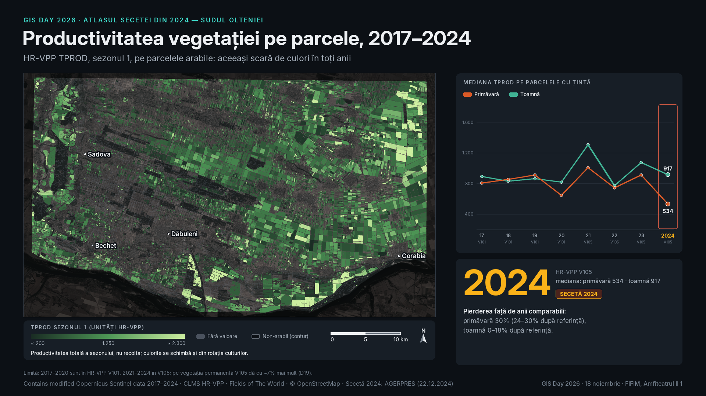
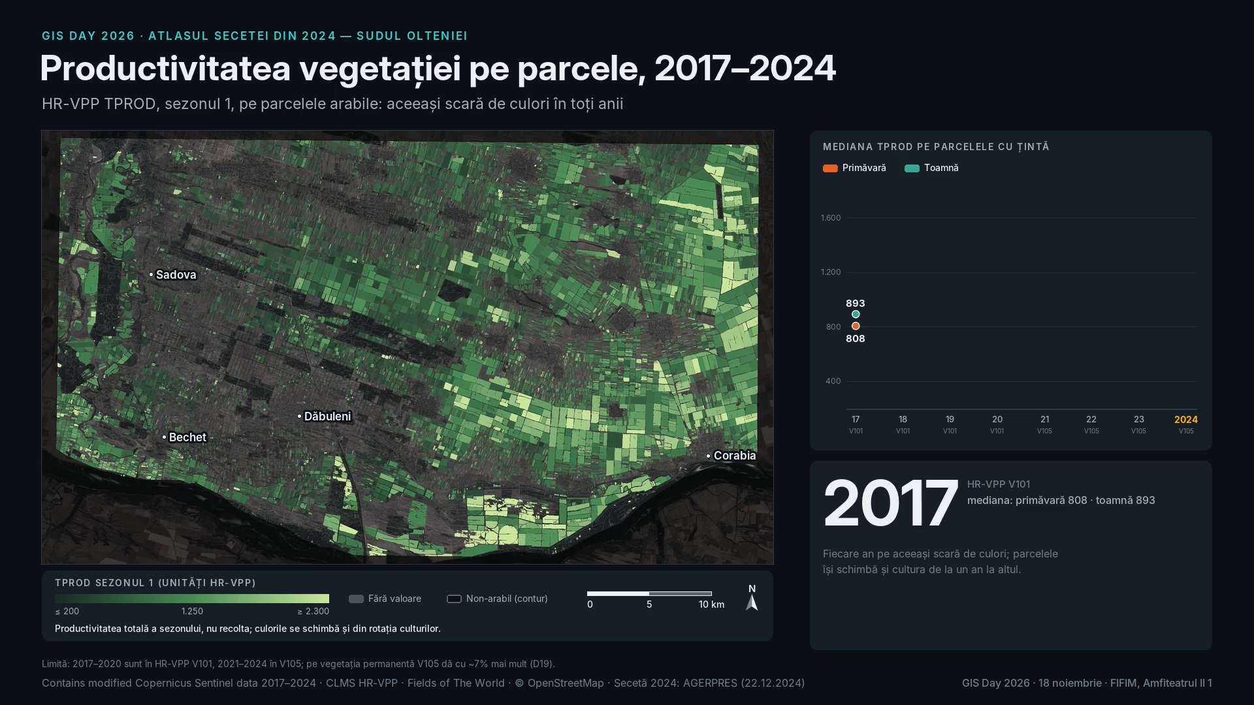
Notes:
Video (0:30). Productivitatea vegetației pe parcele, an cu an, 2017–2024, pe aceeași scară de culori. Taci cât rulează (20 s); la final: „în 2024, culturile de primăvară cad sub toți anii din serie: mediana 534, față de 646 în cel mai slab an de până atunci”. Culorile se schimbă și din rotația culturilor, nu doar din vreme. În PDF apare doar cadrul din 2024; ține MP4-ul și separat pe stick.

Slide 9
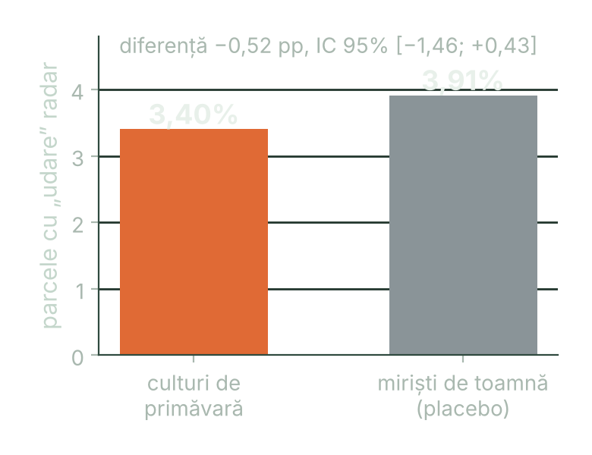
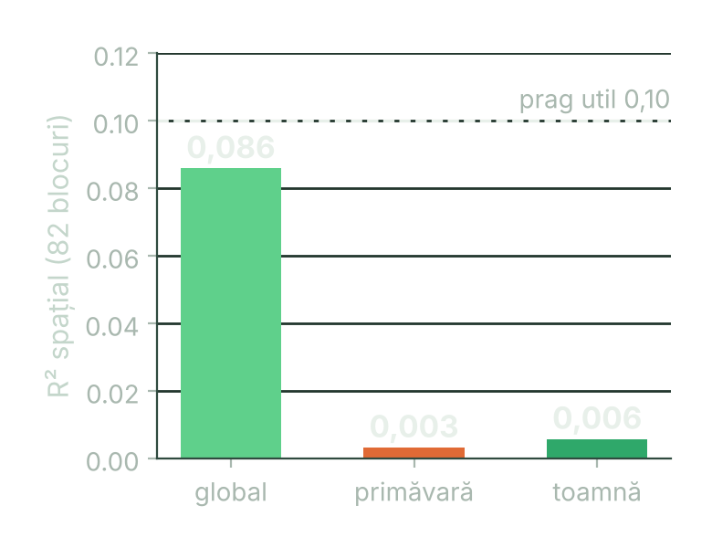
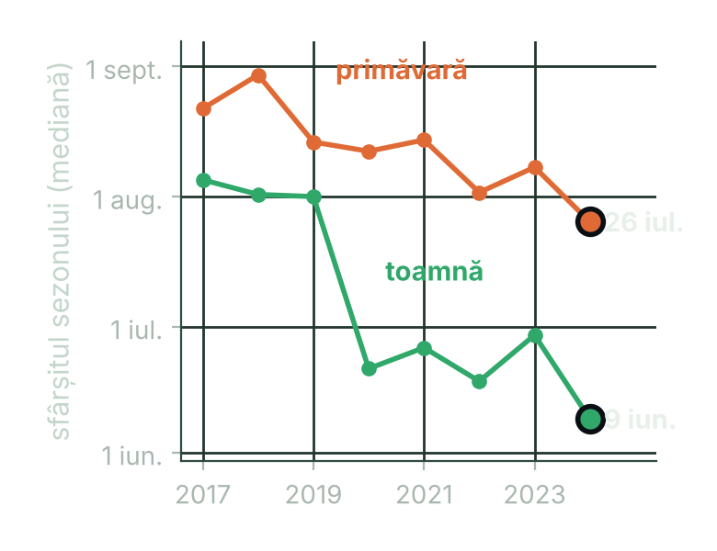
Trei ipoteze, trei teste
PARTEA 2 · TESTELE
TERENUL · LIGHTGBM + SHAP
APA · RADAR SENTINEL-1
CALENDARUL · HR-VPP EOSD
Nu explică pierderea: R² ≈ 0 în fiecare sezon
Nu se vede: regula pică testul placebo
2024: cel mai devreme sfârșit de sezon din serie
„Udări” la fel de dese pe miriștile recoltate; stratul „irigat” nu se livrează.
11 factori, validare pe 82 de blocuri de 5 km; R² global vine doar din diferența dintre sezoane.
Primăvara, ~10 zile mai devreme decât în 2021–2023; toamna terminase pe 9 iunie.
Validare spațială pe blocuri de 5 km · placebo pe miriști · bootstrap pe blocuri · EOSD = sfârșitul sezonului de vegetație, nu data recoltei
Notes:
Testele (1:30). Terenul: un model LightGBM cu 11 factori (sol, relief, vânt, canale, suprafață), validat pe blocuri de 5 km ca să nu „trișeze” cu vecinătatea. În interiorul fiecărui sezon, R² e practic zero; valoarea globală de 0,086 vine doar din diferența primăvară–toamnă. E un rezultat, nu un eșec. Apa: dacă radarul crește brusc fără ploaie, solul a fost udat. Am aplicat regula pe miriștile deja recoltate, unde nu udă nimeni: „udările” apar la fel de des. Deci regula prinde arătură și alte schimbări ale solului, nu irigare; pentru irigare trebuie date din teren. Calendarul: în 2024, sezonul s-a încheiat cel mai devreme din serie, la ambele grupe. Toamna terminase pe 9 iunie, înainte de căldura din iulie–august; primăvara a prins-o în plină vegetație. Atenție: EOSD e sfârșitul sezonului de vegetație, nu data recoltei.

Slide 10

Ce rămâne după hartă
CONCLUZII ȘI ÎNTREBĂRI
CONCLUZII
Mulțumesc
1. Seceta din 2024 a lovit culturile de primăvară: −30% în mediană; toamna aproape deloc.
2. Terenul nu a explicat pierderea; irigarea nu se vede din radar fără date din teren.
3. Statistica oficială arată același tipar: porumb −29%, floarea-soarelui −37%, grâu −1%.
LIMITE
URMEAZĂ
TPROD nu e t/ha; cultura vine din NDVI, nu din declarații.
Irigarea din date de teren; INS pe Dolj și Olt; solul la rezoluție fină.
Harta interactivă: scanează codul
„Contains modified Copernicus Sentinel data 2024” · „Generated using Copernicus Climate Change Service information 2024” · CLMS HR-VPP și SLF © UE · JRC EUCROPMAP · ISRIC SoilGrids · Copernicus DEM GLO-30 · © OpenStreetMap (ODbL) · Fields of The World: ftw-tools (MIT), model CC BY-NC · LightGBM · SHAP · MapLibre GL · deck.gl · INS · AGERPRES
Notes:
Concluzii și întrebări (0:50). Trei lucruri de reținut. Unu: seceta din 2024 a lovit culturile de primăvară, cu 30% pierdere mediană, iar pe cele de toamnă aproape deloc. Doi: terenul nu a explicat pierderea, iar irigarea nu se poate vedea din radar fără date din teren; o hartă bună spune și ce nu se poate măsura. Trei: statistica oficială a INS arată același tipar la nivel național. Limite: TPROD e productivitatea vegetației, nu recolta; tipul culturii vine din satelit. Urmează: date reale despre irigare, producțiile INS pe Dolj și Olt, solul la rezoluție fină. Lasă slide-ul pe ecran la întrebări: codul QR duce la harta interactivă, cu pierderea fiecărei parcele. Mențiunile Copernicus sunt cele cerute de licențe; modelul FTW e doar pentru uz necomercial.

Slide 11
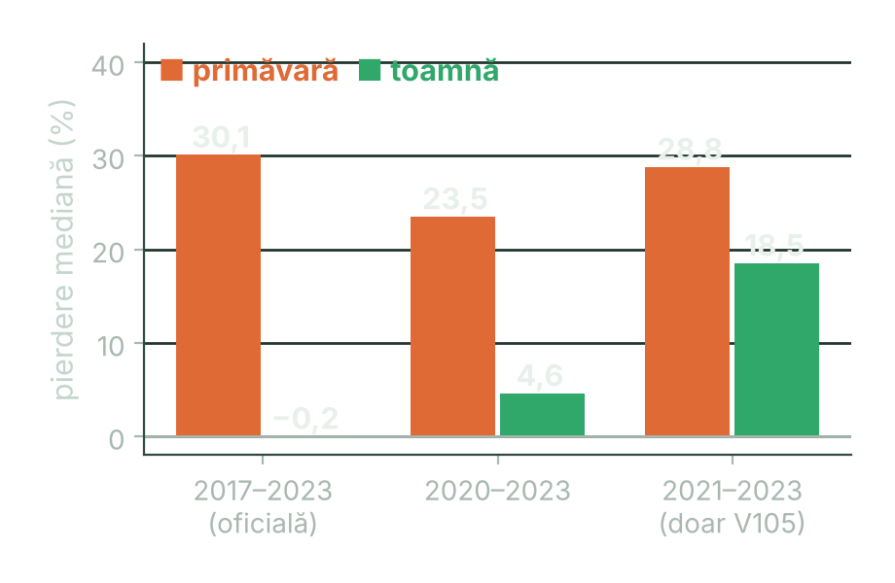
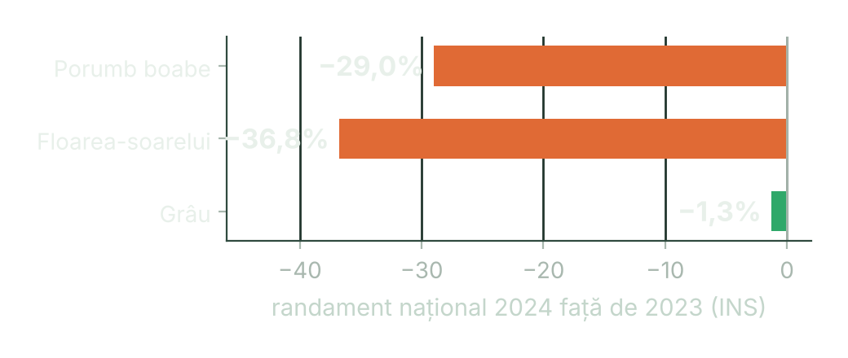
Cât de solide sunt cifrele
ANEXĂ 1 · PENTRU ÎNTREBĂRI
ALȚI ANI DE REFERINȚĂ
VALIDARE EXTERNĂ · INS
Național, față de 2023, date provizorii: se compară tiparul, nu cifrele.
SFÂRȘITUL SEZONULUI, 2024
Primăvara: 24–30% la orice referință. Toamna: 0–18%, depinde de ani; pe non-arabilul stabil, anii V105 au TPROD +7,4%.
Primăvară: −17,5 zile față de 2017–2023, −9,8 doar față de V105 (IC −13,0…−6,7). Toamnă: −19,0 și −17,5 zile.
Surse: robustete_referinta.json, eos_metrics.json · INS, comunicatul nr. 77 din 31.03.2025 · randament = producție / suprafață
Notes:
Anexa 1, pentru întrebări. Robustețea: la primăvară, pierderea mediană rămâne între 23,5 și 30,1% cu oricare ani de referință; pe aceleași parcele, referința oficială dă 27,4–27,6%. La toamnă variază de la −0,2 la 18,5%, de aceea o dăm ca interval; anii 2021–2023 sunt în versiunea V105, care pe 1.267 de parcele non-arabile stabile dă TPROD cu 7,4% mai mare, dar anii diferă și ca vreme. INS, date provizorii din martie 2025: producția de porumb −31,5%, de floarea-soarelui −26,0% (suprafața a crescut), de grâu −3,5%; randamentele le-am calculat ca producție împărțită la suprafață. Sfârșitul sezonului: 2024 e cel mai devreme an din serie la ambele grupe; validarea manuală are o abatere de −11 zile și RMSD 22 de zile.

Slide 12
Detaliile din spatele testelor
ANEXĂ 2 · PENTRU ÎNTREBĂRI
MODELUL DE TEREN
REGULA RADAR
UNELTE ȘI VOLUME
LightGBM, 11 factori: altitudine, pantă; carbon, nisip, argilă (SoilGrids); vânt; 2 distanțe la canale; suprafață; tipul culturii; TPROD mediu 2017–2023
GroupKFold, 82 de blocuri de 5 km, 11.965 parcele, 5 pliuri
R²: 0,086 global (pliuri 0,035–0,127); 0,003 primăvară; 0,006 toamnă
RMSE 0,468, față de 0,490 la modelul de bază
VV crește cu ≥ 1,5 dB în 12 zile, fără ploaie (ERA5-Land < 2 mm în 5 zile, < 5 mm în interval)
Doar primăvara; ferestre valide aproape doar în august
„Irigat” 627 parcele (2.943,7 ha), neirigat 4.267, nedeterminat 942
Pierdere: 31,95% față de 29,96%; diferența +1,99 pp, IC −4,33…+7,15
Placebo: 3,91% pe miriști față de 3,40%
ftw-tools 1.4.3: 3 clase, 2 scene × 4 benzi (B04, B03, B02, B08)
LightGBM 4.7.0, SHAP 0.54.1, rasterio 1.5.2, geopandas 1.2.0, earthengine-api 1.7.51
HR-VPP: 24 de fișiere, 3,47 GB, tile T34TGP
Sentinel-1: 34 de treceri
Video: deck.gl; harta web: MapLibre GL, GitHub Pages
Surse: model_metrics.json, irrigation_metrics.json, s1_events_diagnostic.json, fisa_tehnica.md
Notes:
Anexa 2, pentru întrebări. Modelul de teren: parcelele unui bloc de 5 km sunt fie toate la antrenare, fie toate la test, ca modelul să nu învețe din vecinătate. Regula radar: o creștere bruscă a retrodifuziei fără ploaie ar însemna sol umezit; varianta finală exclude tranziția 15–27 iunie; diferența irigat–neirigat nu e semnificativă, iar placebo arată că regula nu separă irigarea. Diagnostic: doar 9,7% dintre parcelele cu eveniment erau verzi în iulie, față de 24,2% la neirigat; din 121 de pivoți geometrici, doar 6 sunt rotunzi. Validarea vizuală cu etichete nu se citează. Unelte: FTW a rulat pe Colab; arhitectura exactă e în checkpoint, iar tipul GPU-ului nu e salvat în loguri. Consumul de EECU-ore și de unități Colab nu e înregistrat.

